Slide 1
Aula 01 | Soluções de extração de dados

Slide 2
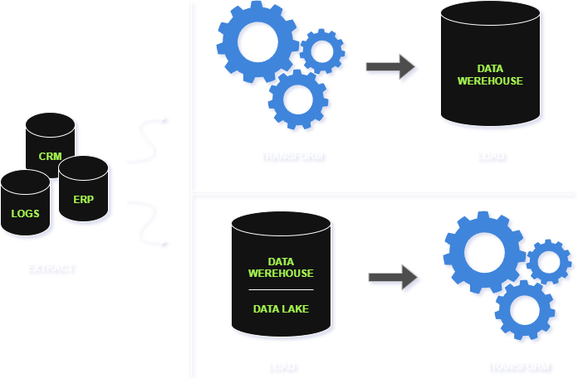


Introdução ao curso
Aula 01 | Soluções de extração de dados
ETL, ELT e Azure Data Factory
Extrair, Transformar e Carregar.
Extrair, Carregar e Transformar
Arquitetura de dados.
                Manipulação de dados com Azure Data Factory.

Slide 3
Pré-requisitos
Aula 01 | Soluções de extração de dados
Recomendações
Conhecimentos básicos de lógica de programação.
Análise de dados (desejável).
Azure: já tenha contato e saiba navegar pelo portal.
Durante o curso
Conta do Azure criada!
Python instalado.
IDE da sua preferência

Slide 4
O que vamos aprender?
Aula 01 | Soluções de extração de dados
Arquitetura de dados e soluções de extração de dados.
Pipeline de extração de dados.
ETL (Extract, Transform and Load).
ELT (Extract, Load and Transform).
Demonstração e visão geral.

Slide 5
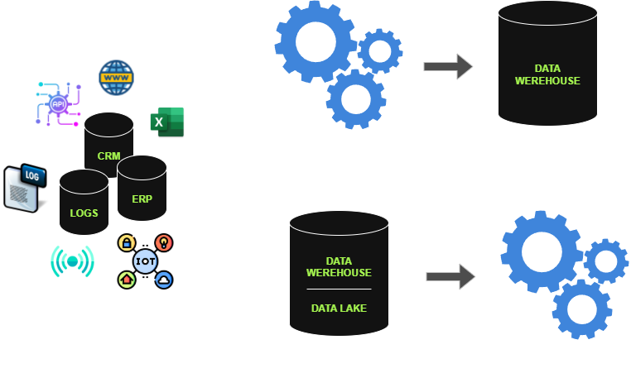
Arquitetura de dados e soluções de extração de dados
Aula 01 | Soluções de extração de dados
Arquitetura de dados
É o conjunto de diretrizes e soluções que organizam como os dados são coletados, processados e armazenados para atender às necessidades de uma organização.
Extração de dados
Informações de diferentes fontes e prepará-las para análise ou armazenamento, sejam elas estruturadas, como bancos de dados, ou não estruturadas.

Slide 6
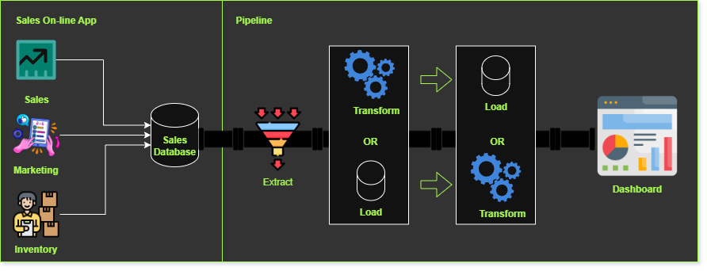
Pipeline de extração de dados
Aula 01 | Soluções de extração de dados
“Data is the new oil”
- Clive Robert Humby
Sistema de encanamento
Coleta de várias fontes de dados.
Transforma.
Entrega esses dados em um destino.

Slide 7
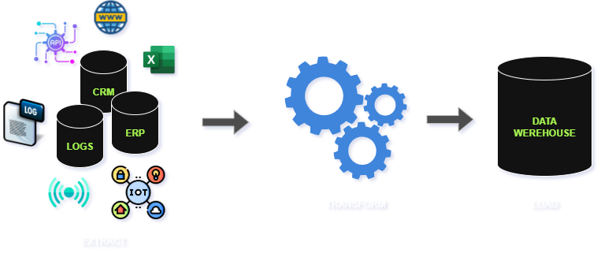
ETL (Extract, Transform and Load)
Aula 01 | Soluções de extração de dados
Resumindo...
Um dos mais tradicionais processos de transformação de dados.
Dividido em três etaps.
Extrair dados brutos de uma ou mais fontes de dados.
Transformar os dados
Carrega os dados em um banco de dados destino.

Slide 8
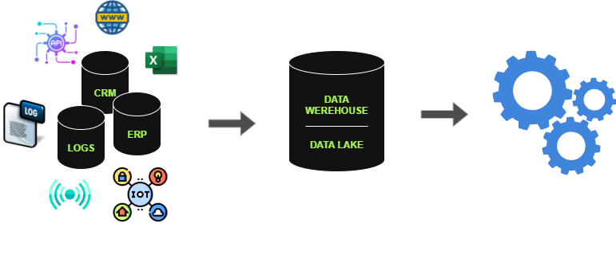
ELT (Extract, Load and Transform)
Aula 01 | Soluções de extração de dados
Resumindo...
Modernização do processo de ETL.
Inverte a ordem de etapa da transformação.
Trás agilidade ao processo.
Carrega os dados brutos em uma nova base de dados.
A responsabilidade de transformação dos dados ficam do lado do Data warehouse.

Slide 9
Importância
Aula 01 | Soluções de extração de dados
Mas por que esses processos são importantes?
Ajudam que as empresas integrem e centralizem seus dados.
Qualidade.
Acessibilidade para análise.
Tomada de decisão.
Transforma dados em informações úteis para decisões estratégicas.
Sem esses processos as empresas tomariam decisões com base em suposições.

Slide 10

Demonstração
Aula 01 | Soluções de extração de dados
Cenário prático
Imagine que você é um engenheiro de dados em uma empresa de e-commerce que está expandindo suas operações globalmente. A empresa possui várias fontes de dados, incluindo sistemas de CRM, ERP, transações de vendas, e dados de marketing. Nossa tarefa será integrar esses dados em um data warehouse central para análise e tomada de decisões.

Slide 11
Visão geral do curso
Aula 01 | Sistemas distribuídos e visão geral do curso
Fundamentos necessários para uma construção de um processo de ETL e ELT.

Slide 12
Obrigado!

